Slide 1

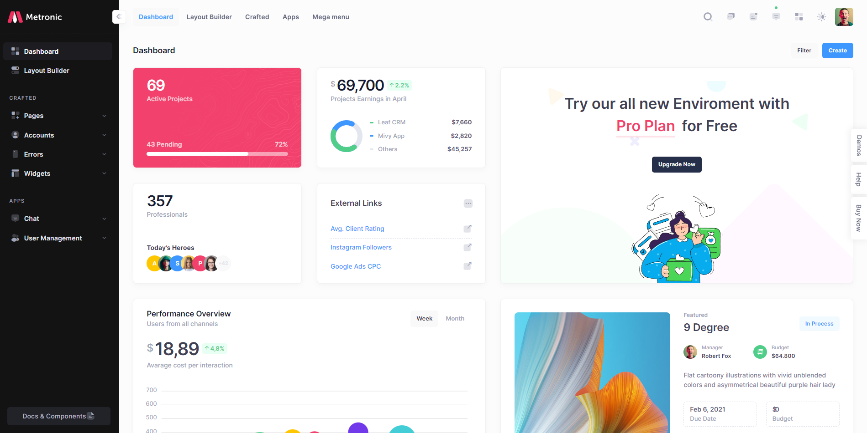


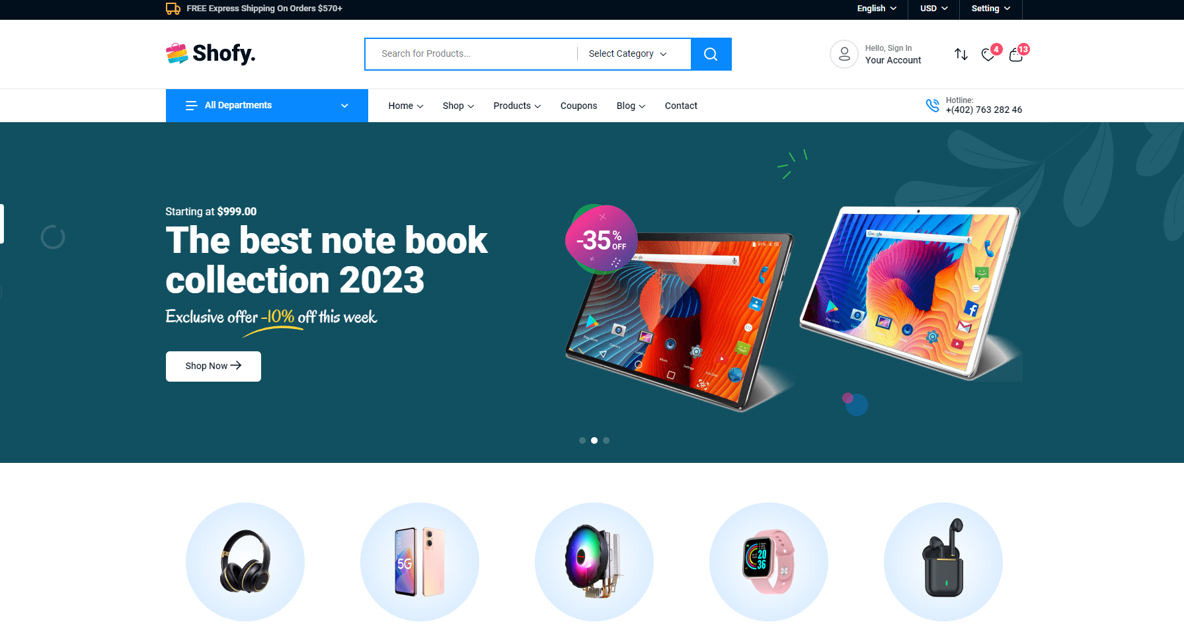
Crear un ecommerce FULLSTACK con LARAVEL 10 Y ANGULAR 17
Metronic 8.2
Shofy

Slide 2
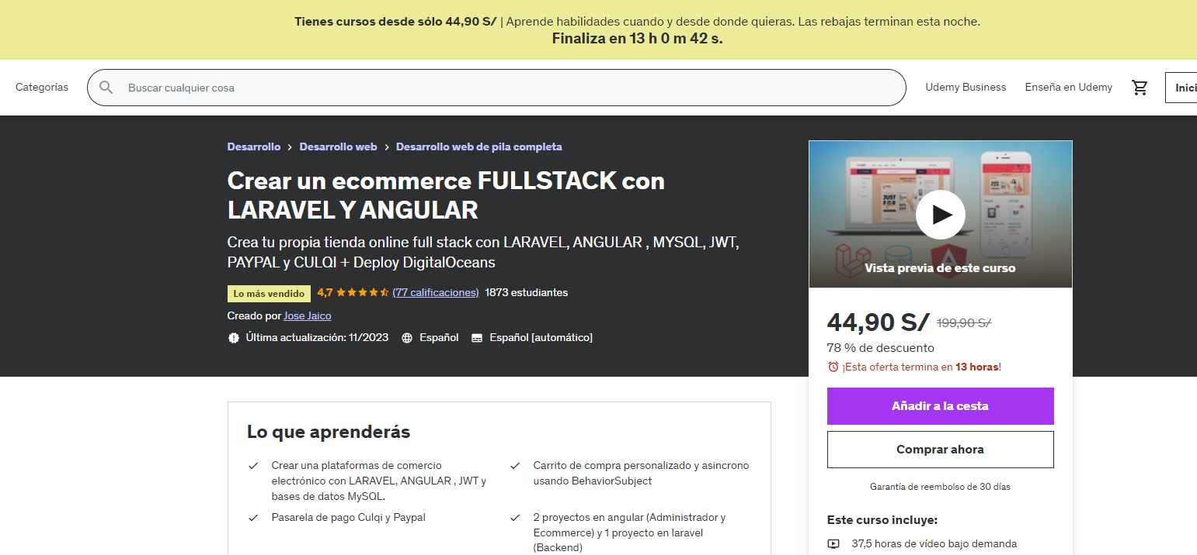
ACTUALIZACIÓN
Laravel 7
Node 14.21.3
Metronic 7
Angular 15
Versión 2022

Slide 3
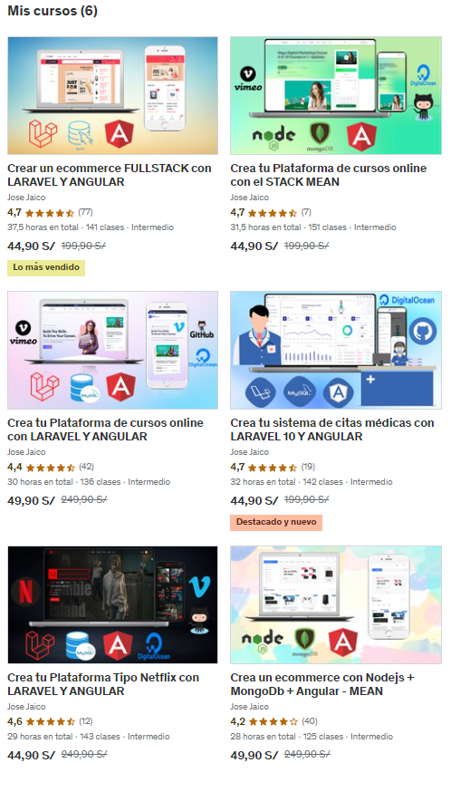
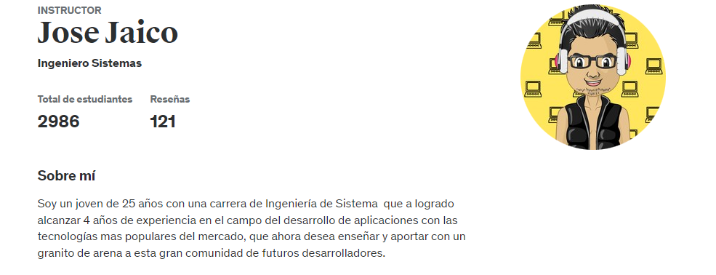

Slide 4





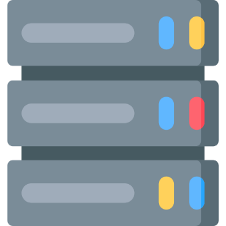

ARQUITECTURA API REST
ADMIN ECOMMERCE
BASE DE DATOS MYSQL
API LARAVEL
TIENDA ECOMMERCE

Slide 5



ANÁLISIS Y REQUERIMIENTOS:
Login Y Registro.
Recuperar contraseña.
Sliders.
Categorias.
Cupones.
Productos.
Variedades.
Mi Cuenta (Ordenes, Dirección, Dashboard).
Carrito De Compra.
Wishlist.
Checkout.
Descuentos.
Promociones.
Reportes.

Slide 6
PRIMEROS PASOS …..
npm install -g npx
Crear proyecto en angular:
npx @angular/cli@17.0.7 new
Proyecto en Metronic (Admin):
Npm install
Ng serve
Crear proyecto en laravel (API):
composer create-project --prefer-dist laravel/laravel api_ecommerce
composer require tymon/jwt-auth
https://www.binaryboxtuts.com/php-tutorials/laravel-8-json-web-tokenjwt-authentication/
ng add @angular/ssr
ng generate environments

Slide 7
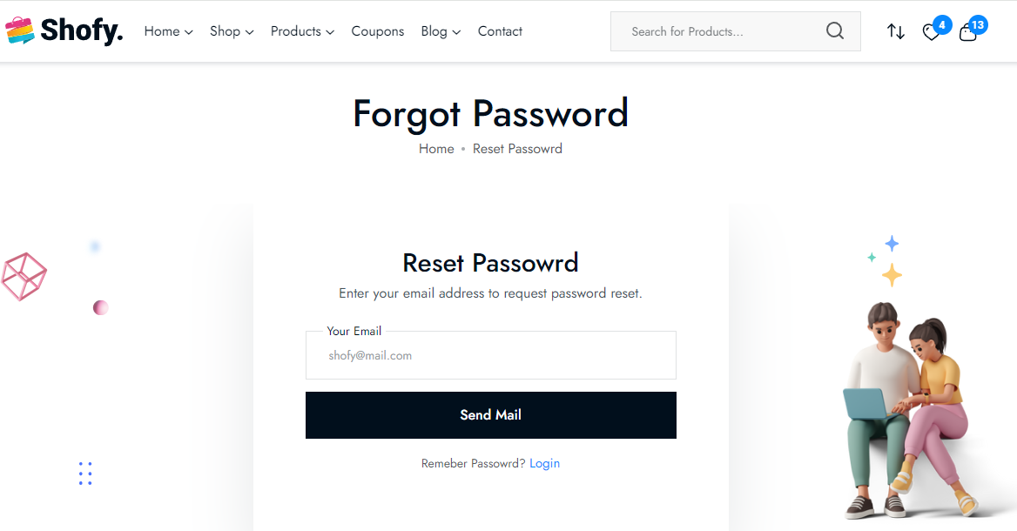
RECUPERAR CONTRASEÑA
Código
Contraseña Nueva

Slide 8
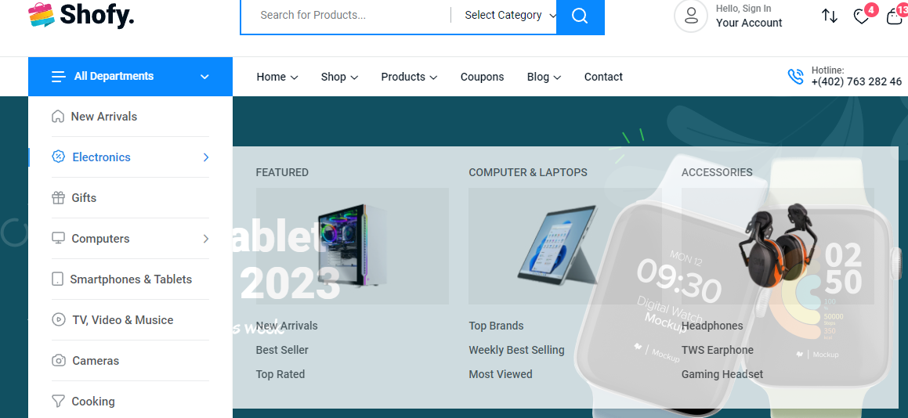
BASE DE DATOS CATEGORIAS
Categories
name
Icon
imagen
categorie_second_id
categorie_third_id
position
DEPARTAMENTOS
CATEGORIAS
SUBCATEGORIA
1 | Computers
2 | Desktop | 1
 | Gaming | 2 | 1

Slide 9
BASE DE DATOS ATRIBUTOS
Attributes
name
type
state
Properties
attribute_id
name
code

Slide 10
BASE DE DATOS PRODUCTO
Imagen
url
Categories
name
Icon
Imagen
categorie_second_id
categorie_third_id
position
Products
title
slug
Sku
price_pen
price_usd
description
tags
Brands
name
Imagen
Variations
Specifications

Slide 11
BASE DE DATOS VARIACIONES
Products
title
slug
……….
Variations
product_id
attribute_id
propertie_id
value
add_price
stock
Specifications
product_id
attribute_id
propertie_id
values

Slide 12
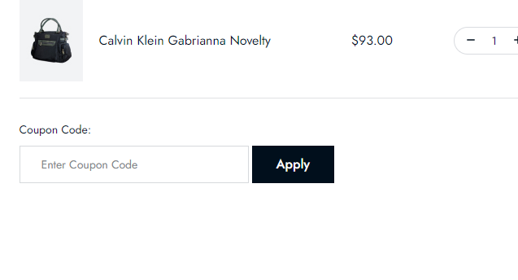
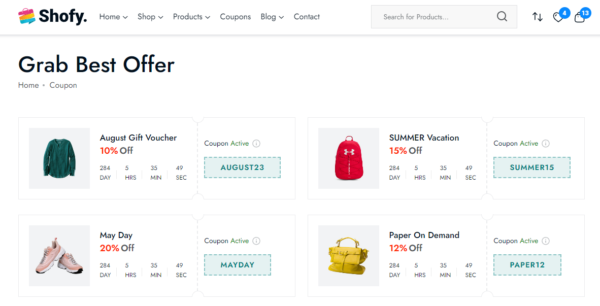
BASE DE DATOS CUPONE
CUPONES
Code
Type_discount
Discount
Type_count
Num_use
Products
Categories
Marcas
PRODUCT_ID
CUPONE_ID
CATEGORIE_ID
CUPONE_ID

Slide 13
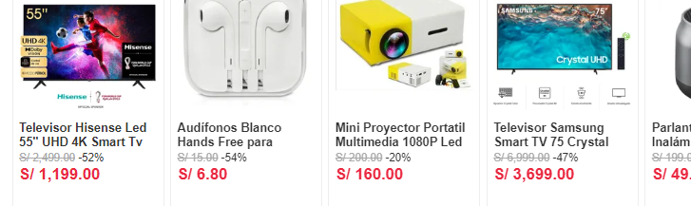
BASE DE DATOS DESCUENTO
DESCUENTO
Code
Type_discount
Discount
Date_from
Date_to
State
type_campaing
PRODUCT_ID
DESCUENTO_ID
CATEGORIE_ID
DESCUENTO_ID

Slide 14
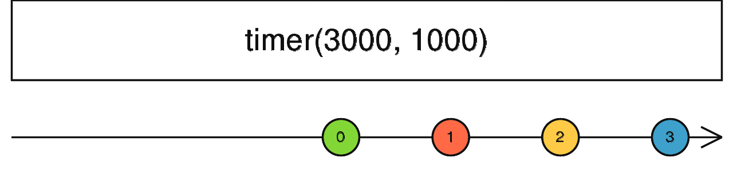
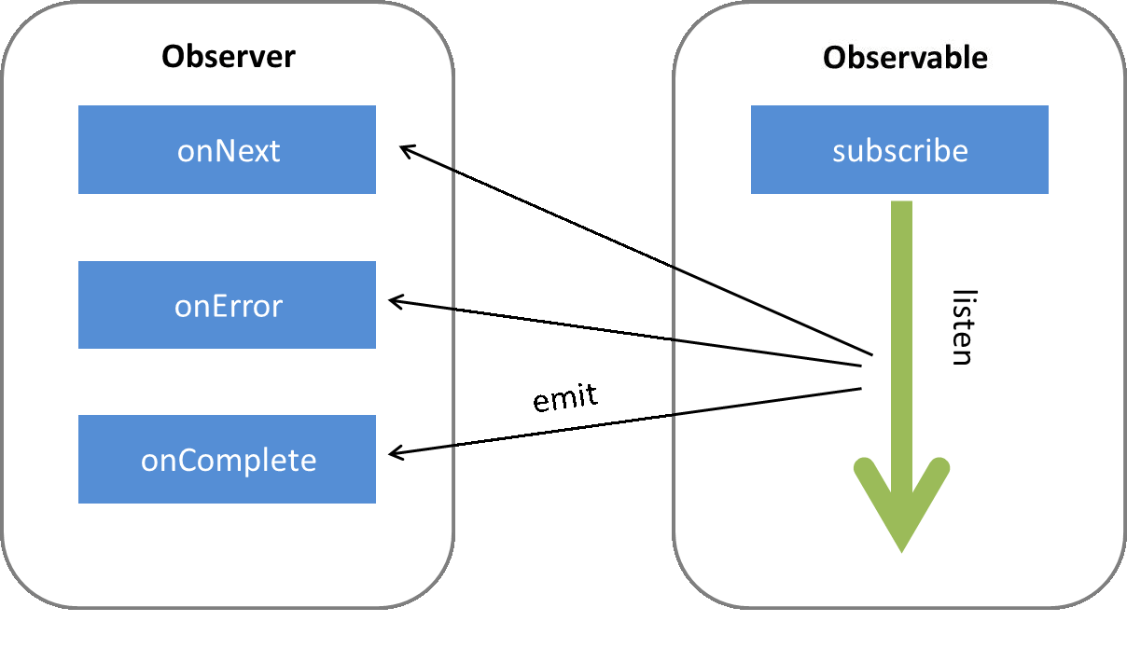
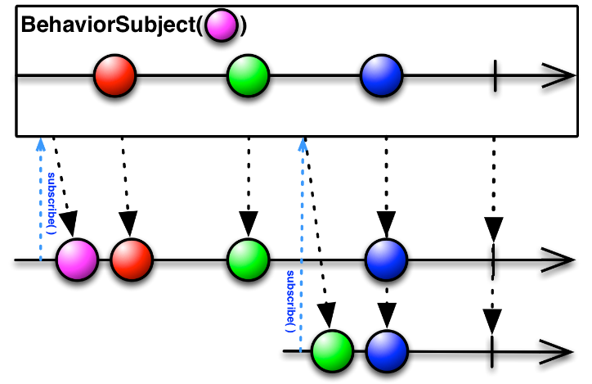
CARRITO DE COMPRA
Observable
Subjects
BehaviorSubject

Slide 15
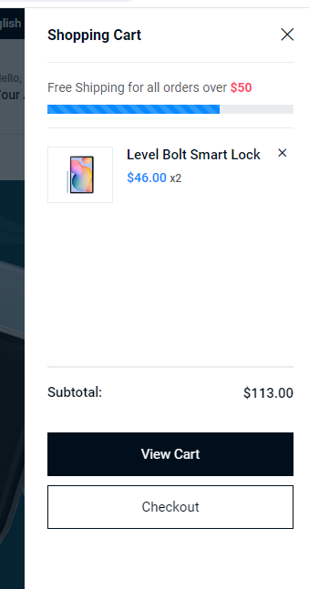
TABLA CARRITO DE COMPRA
Cart_shops
user_id
product_id
type_discount
discount
quantity
product_variation_id
code_cupone
code_discount
price_unit
subtotal
total
currency

Slide 16
PROCESO DE COMPRA
Sale_address
sale_details
sales
sale_id
product_id
type_discount
discount
quantity
code_cupone
code_discount
price_unit
subtotal
total
user_id
method_payment
currency_total
currency_payment
discount
subtotal
total
price_dolar
n_transaccion

Slide 17
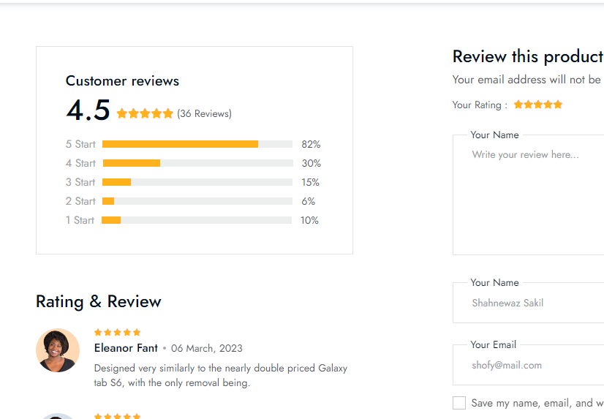
REVIEW
reviews
product_id
user_id
sale_detail_id
message
ranting

Slide 18
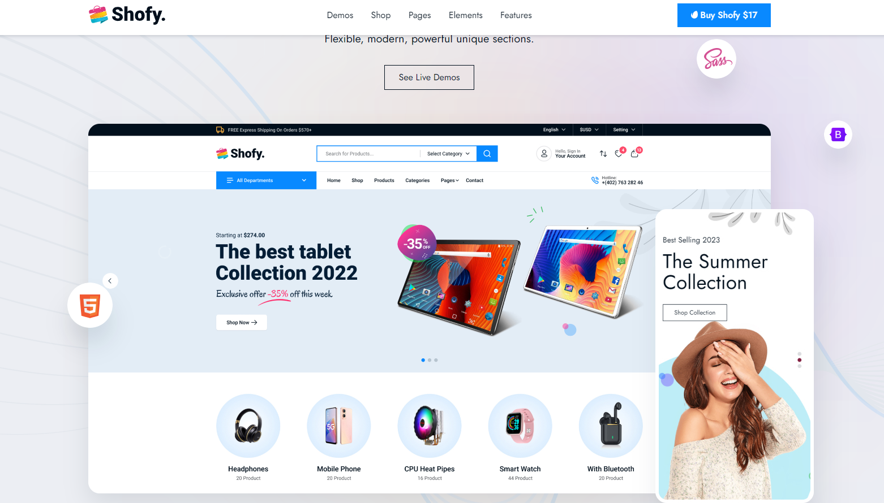

Slide 19
MENSAJE DEL FUTURO…..
Crear proyecto en angular:
ng new ecommerce
npx @angular/cli@17.0.7 new
ng add @angular/ssr
npm install -g npx

